Slide 1
VRIJEME U PROLJEĆE
Izradile: Maja Oreški Bradarić, prof. rehabilitator
Željka Vidović Balić, prof. rehabilitator

Slide 2
U PROLJEĆE JE VRIJEME PROMJENJIVO.
VRIJEME JE:
SUNČANO
KIŠOVITO
OBLAČNO

Slide 3
SUNCE JAČE GRIJE.
ČEŠĆE PADA KIŠA.

Slide 4
ODIJEVAMO TANJU ODJEĆU.

Slide 5
KAKVO JE VRIJEME U PROLJEĆE?
SAMO SUNČANO
SAMO OBLAČNO
SAMO KIŠOVITO
PROMJENJIVO

Slide 6
KAKVU ODJEĆU ODIJEVAMO U PROLJEĆE?
DEBELU
TANJU

Slide 7
SVAKI DAN PRATI KAKVO JE VRIJEME. NACRTAJ U SVOJU BILJEŽNICU VRIJEME ZA SVAKI DAN.

Slide 8
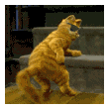
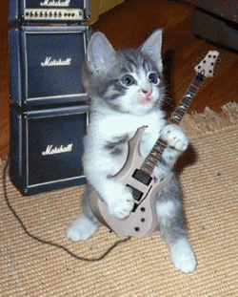
BRAVO!

